Slide 1


ỦY BAN NHÂN DÂN QUẬN LONG BIÊN
TRƯỜNG MẦM NON HOA ANH ĐÀO
LĨNH VỰC PHÁT TRIỂN NGÔN NGỮ
Đề tài: NBTN “Trời mưa”
Lứa tuổi: Trẻ 24-36 tháng
Người thực hiện: Tổ chuyên môn

Slide 2
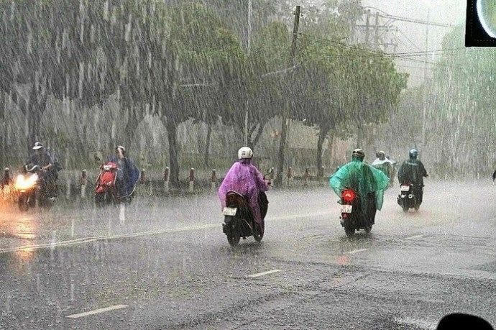

Slide 3
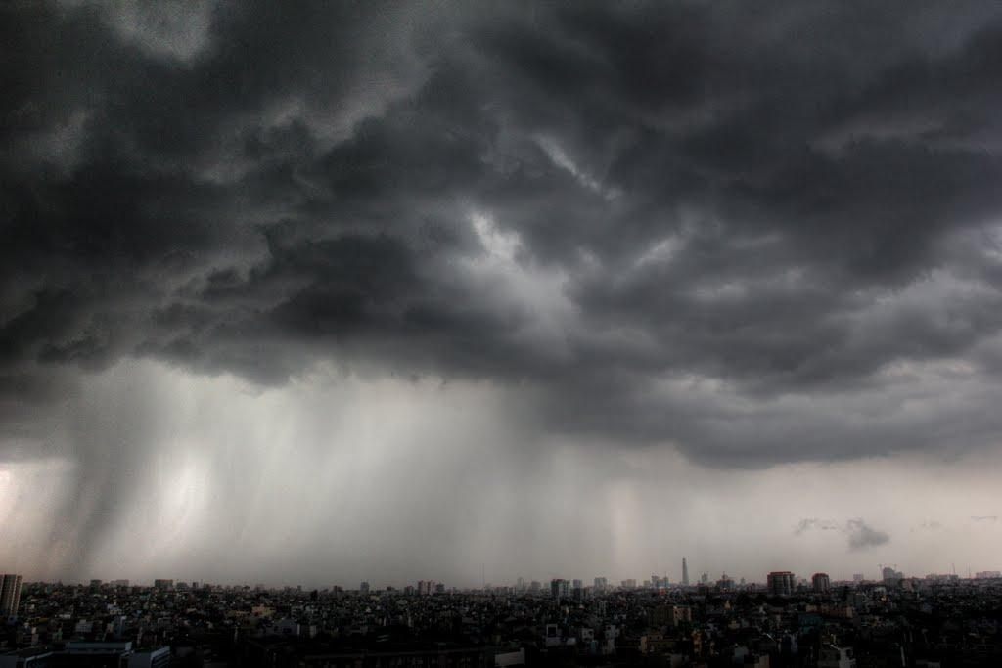

Slide 4
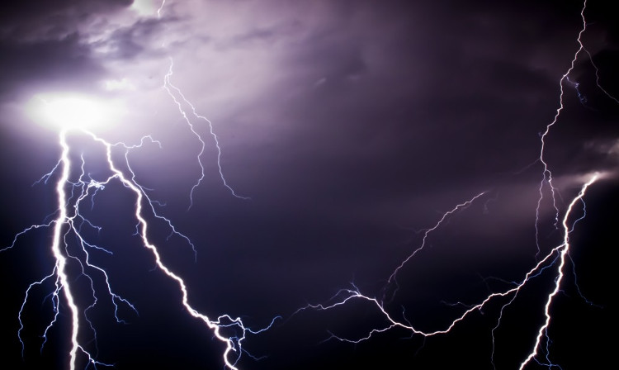

Slide 5
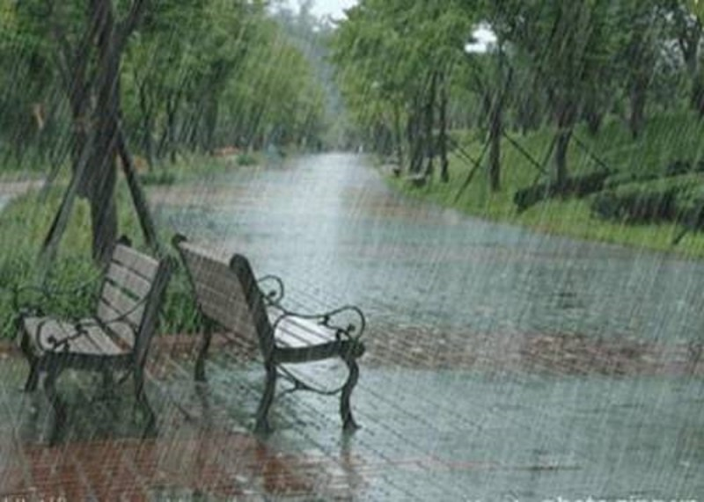

Slide 6
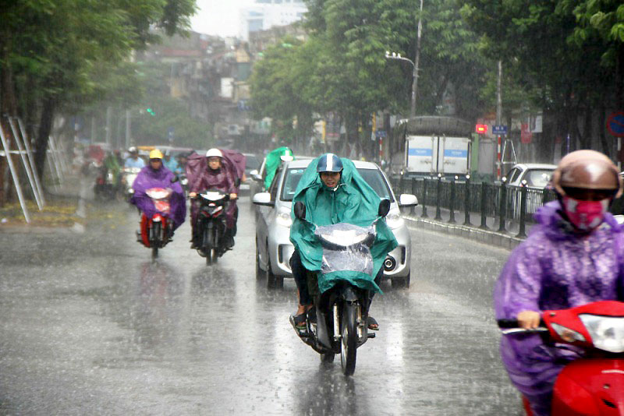

Slide 7


Slide 8
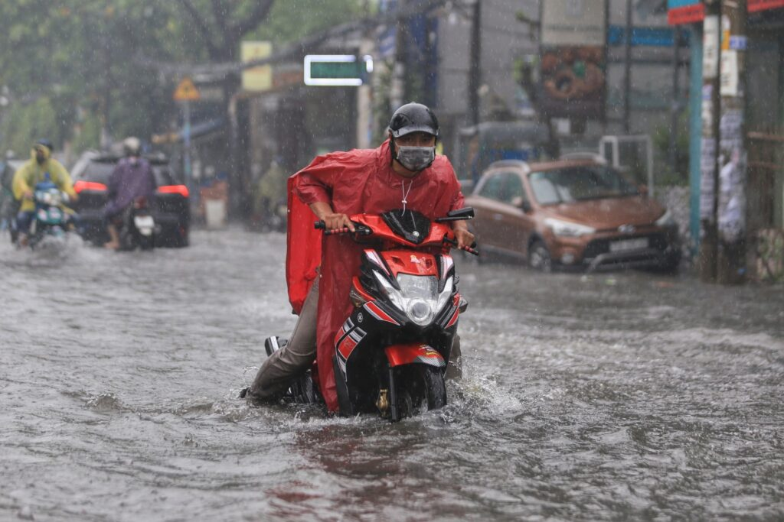

Slide 9
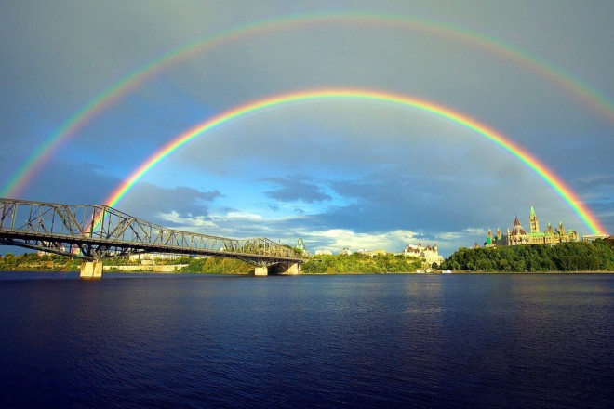

Slide 10

Xin chào và hẹn gặp lại

